Slide 1
РАБОТА С НЕСОВЕРШЕННОЛЕТНИМИ, НАХОДЯЩИМИСЯ В КРИЗИСНОМ СОСТОЯНИИ
Педагог – психолог
Гродненского районного СПЦ
Филимонова О.И.

Slide 2
РАЗЪЯСНЕНИЯ ПОРЯДКА ОРГАНИЗАЦИИ СПЕЦИАЛИЗИРОВАННОЙ ПОМОЩИ ДЕТЯМ И УЧАЩЕЙСЯ МОЛОДЕЖИ, НАХОДЯЩИМСЯ В СЛОЖНЫХ ЖИЗНЕННЫХ СИТУАЦИЯХ

Slide 3
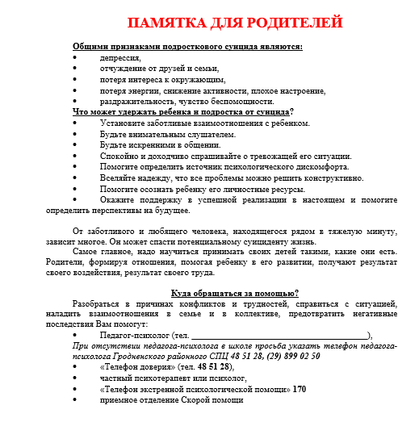
1. Алгоритм действий учреждений образования по выявлению несовершеннолетних, находящихся в сложной жизненной ситуации
1.5.Незамедлительно информировать законных представителей о выявленном неблагополучии у несовершеннолетнего.
законные представители информируются в день признания несовершеннолетнего, находящимся в кризисном состоянии с предоставлением памятки для родителей
1.6.В случаях, когда несовершеннолетний находится в обстановке, представляющей угрозу жизни или здоровью, незамедлительно информировать учреждения здравоохранения и органы внутренних дел (находится в состоянии алкогольного, наркотического опьянения, имеет явные намерения суицидального поведения).
учреждение здравоохранения и органы внутренних дел информируются письменно в тот же день, когда установлен факт нахождения несовершеннолетнего в обстановке, представляющей угрозу
1.7.Незамедлительно информировать органы внутренних дел о детях, самовольно ушедших из мест проживания.
органы внутренних дел информируются письменно в тот же день, когда установлен факт самовольного ухода несовершеннолетнего из места проживания

Slide 4
2. Принятие мер органами и учреждениями образования и здравоохранения по оказанию специализированной помощи при поступлении сигнала
2.1 В случае поступления сигнала о нахождении несовершеннолетнего в сложной жизненной ситуации, психологическом неблагополучии в учреждении образования издается приказ о создании мультидисциплинарной бригады, в котором определяется ее состав из представителей учреждений здравоохранения и образования для определения комплекса мероприятий по оказанию специализированной помощи, назначается ответственный за ее работу.
-ответственным за работу мультидисциплинарной бригады назначается педагог-психолога или педагог социальный УО где обучается несовершеннолетний, в случае отсутствия данных специалистов в УО, ответственным назначается один из членом мобильной антикризисной группы Гродненского района;
- в состав мультидисциплинарной бригады входят:
Педагог-психолог (УО где обучается несовершеннолетний);
Педагог социальный;
Классный руководитель ребенка;
Участковый врач-педиатр по мету жительства ребенка;
Инспектор ИДН РОВД Гродненского райисполкома).

Slide 5
3.Проведение работы по оказанию помощи детям, находящимся в сложной жизненной ситуации
3.1 Ответственный за работу мультидисциплинарной бригады:
разрабатывает межведомственный план по оказанию помощи несовершеннолетнему (с указанием сроков исполнения мероприятий и ответственных должностных лиц по вопросам компетенций), который утверждается руководителем учреждения образования, обеспечивает его выполнение;
-межведомственный план по оказанию помощи несовершеннолетнему разрабатывается сроком на 1 год.
- копия плана предоставляется в Гродненский районный СПЦ

Slide 6
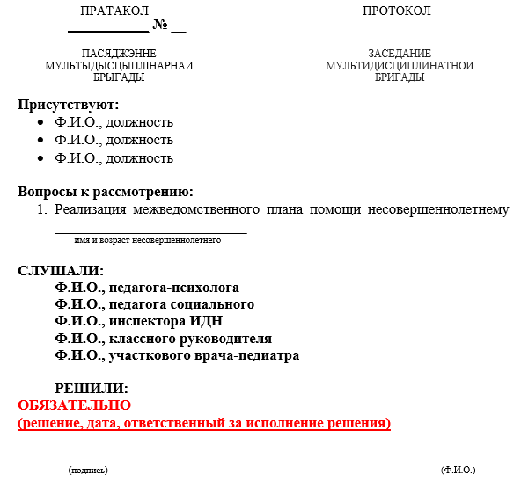
3.4.Учреждения образования:
3.4.2.Контролируют и анализируют эффективность работы по организации помощи детям и учащейся молодежи, находящимся в сложных жизненных ситуациях.
-анализ эффективности работы по организации помощи детям рассматривается на ежемесячном заседании мультидисциплинарной бригады.
-копия протокола заседания бригады ежемесячно до последнего четверга месяца предоставляется в Гродненского районного СПЦ.

Slide 7
4. Оценка результатов деятельности работы мультидисциплинарной бригады по оказанию специализированной помощи детям, находящимся в сложной жизненной ситуации
4.2 По результатам рассмотрения выносится одно из следующих решений:
- о продолжении работы с ребенком. При необходимости разрабатываются дополнительные мероприятия планов или программ, с учетом поведения подростка, которые утверждаются руководителем учреждения образования
- решения по результатам рассмотренной информации на заседании мультидисциплинарной бригады должны носить конкретный характер

Slide 8
СОЖЕРЖАНИЕ МАТЕРИАЛОВ ПО РАБОТЕ С Н/Л, НАХОДЯЩИМСЯ С КРИЗИСНОМ СОСТОЯНИИ

Slide 9
Согласие законных представителей на работу с ребенком;
Проведенный диагностический материал с несовершеннолетним;
Копия приказа о создании мультидисциплинарной бригады;
4. Акт обследования жилищных условий несовершеннолетнего;
Письма и запросы в УЗ, РОВД и др.;
Утвержденный руководителем УО межведомственный план по оказанию помощи несовершеннолетнему;
7. Протоколы консультационной/ коррекционной/диагностической работы с несовершеннолетним;
8. Протоколы заседаний мультидисциплинарной бригады о реализации плана по оказанию помощи несовершеннолетнему;
9. Выписка из заключения о проведенной работе с несовершеннолетним (при снятии с учета)
в УО, где нет педагога-психолога, материалы по работе с несовершеннолетним предоставляет один из членов мобильной антикризисной группы, который проводит психологическую работу с несовершеннолетним

Slide 10
СПАСИБО ЗА ВНИМАНИЕ

